Slide 1
Олимпиадный русский
Семенов Кирилл
Хорошкола
2020-2021 уч. год

Slide 2
Зачем?..
что\кому | 7-8 классы | 9-11 классы
Всероссийская олимпиада школьников (ВсОШ) | - возможность выйти сразу на регион в 9 классе - опыт - очень много денег; - очень много интересных людей | - БВИ в вузы с гум.специальностями, 100 баллов по русскому в др. вузы; - очень много денег; - очень много интересных людей
Московская традиционная олимпиада по лингвистике | - Бутерброды и чай☺ - Книги и программы в качестве призов - очень много интересных людей | - Бутерброды, чай, книги - 100 баллов НА ВЫБОР по русскому, математике или ин.язу - очень много интересных людей
Высшая проба; Ломоносов | Опыт, особенности формата | Зависит от ВУЗа, вплоть до БВИ

Slide 3
Что такое «школьный русский»?

Slide 4
Что такое «школьный русский»?
Правописание –н-/-нн-
Правописание запятых
Правильное ударение в слове «звонить» и «апостроф»
Как если бы на физике учили только:
Не совать отвертку в розетку
Тормозить при выезде из леса

Slide 5
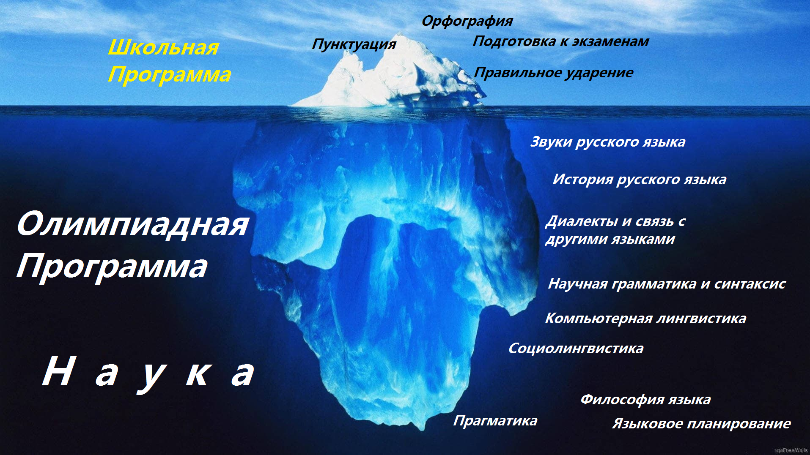
Школа VS олимпиады VS наука

Slide 6
О курсе
Общая программа, рассчитанная на год
Занятия один раз в неделю
Перед каждым туром – интенсив по этому туру
Занятие состоит из:
Теории
Практики (mock-исследования, олимпиадные задачи)

Slide 7
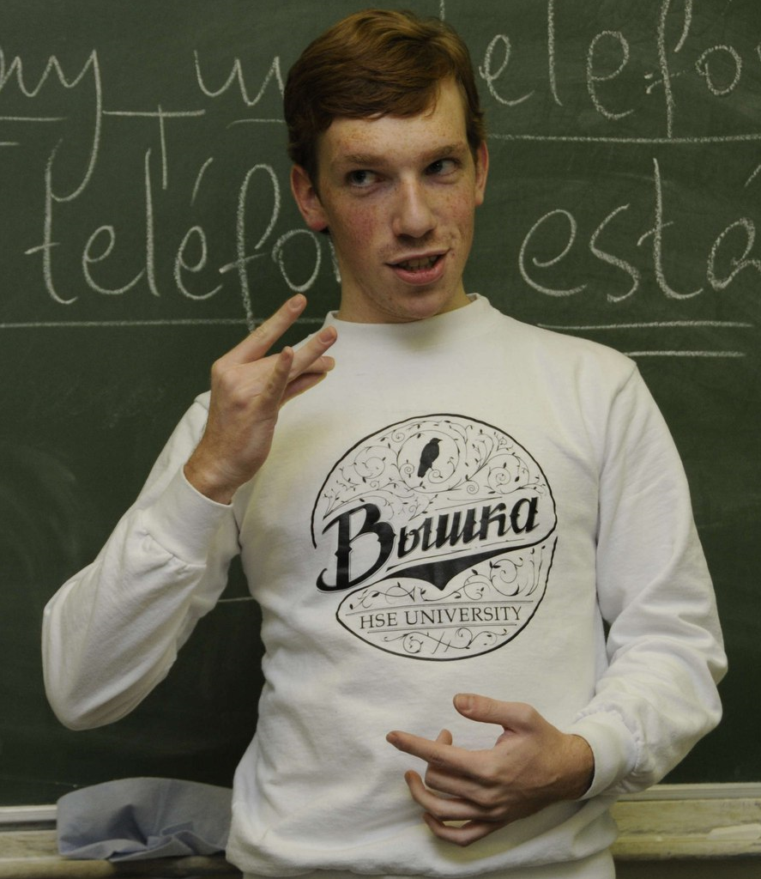
О преподавателе
Олимпиады:
Призер ВсОШ по русскому языку, 11 класс, 2016 г.
Награды за участие в Московской Традиционной олимпиаде по лингвистике, 2014, 2015 гг.
Победитель региональных этапов ВсОШ по другим предметам
Участвовал в составлении олимпиадных задач для Традиционной олимпиады по лингвистике
Преподавание:
4 года опыта подготовки школьников к ВсОШ по русскому языку
8 участников регионального этапа, 3 дипломанта
Работа и учеба:
Выпускник образовательной программы «Фундаментальная и компьютерная лингвистика», НИУ ВШЭ, 2020 – красный диплом
Работа в научно-исследовательских группах по русскому и китайскому языку (ВШЭ, ИРЯ РАН)
Научно-популярная книга о современном русском (2020, в печати)
Лицей №1535, 2016 г., золотая медаль

Slide 8
Мастер-класс
До орфографической реформы 1917–1918 гг. каждое прилагательное имело в именительном падеже множественного числа две разные формы, например: новые учебники, но новыя книги; старые ботинки, но старыя письма и телеграммы; светлые классы, но светлыя окна. Как до орфографической реформы записывались словосочетания красивые вазы и просторные поля?
(А) красивыя вазы, просторныя поля;
(Б) красивые вазы, просторныя поля;
(В) красивыя вазы, просторные поля;
(Г) красивые вазы, просторные поля;
(Д) ни один из вариантов (А)–(Г) не верен.

Slide 9
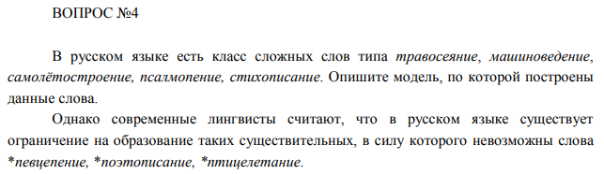
Мастер-класс

Slide 10
Мастер-класс
Группа иностранцев, приехавшая в Москву изучать русский язык, через некоторое время поинтересовалась у преподавателя, что означает слово «…». Преподаватель ответил, что это такое животное. Иностранцы удивились: а почему же название этого животного так часто произносят? Например: «… книги», «… диски», «… люди»… Догадайтесь, о каком слове идёт речь.
(А) волк;
(Б) пёс;
(В) кит;
(Г) слон;
(Д) конь.

Slide 11
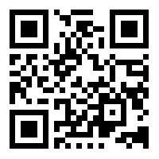
Следите, делитесь и задавайте вопросы!
Телефон/whatsapp: +7(916)802-49-70
e-mail: kir.semenow@yandex.ru
Vk: @cyrilsemenov *
Telegram: @crl_smnv
Facebook: cyril.semenov

Slide 12
Доп.слайды

Slide 13
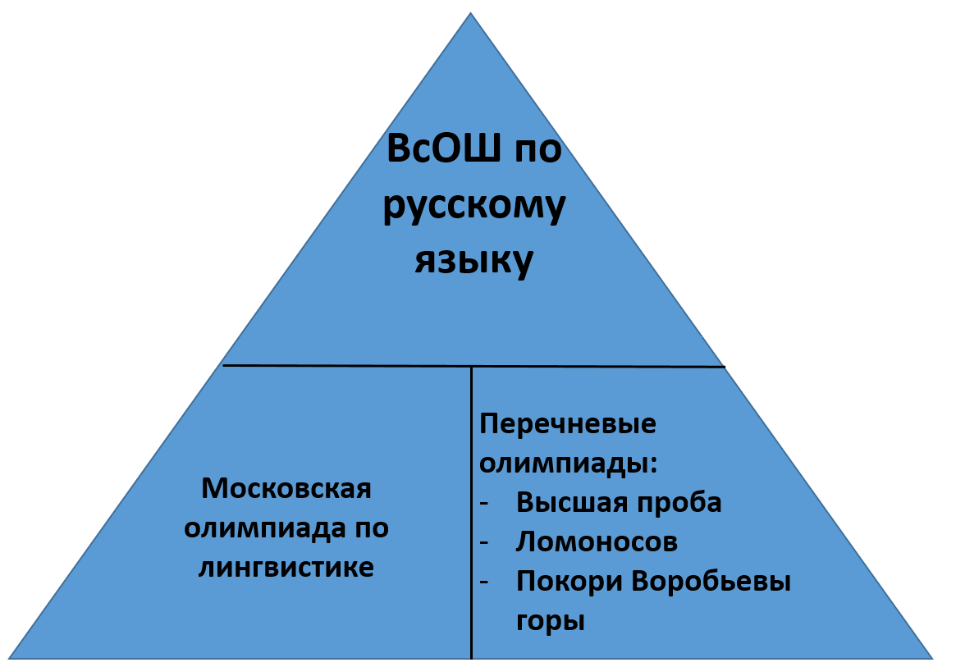
Больше лингвистики
Больше русского языка
В А Ж Н О С Т Ь

Slide 14
Преимущества этого курса
Совмещаем долгосрочную (один год) и краткосрочную (перед турами) подготовку
Системность теории в преподавании олимпиадного русского языка: она есть далеко не на всех курсах по олимпиадному русскому
Комбинация теории и практики
Возможность контакта с другими олимпиадниками, преподавателями и учеными (в т.ч. составителями заданий)
НЕ ПРОТИВОРЕЧИТ, А ПРЕКРАСНО ДОПОЛНЯЕТ ДРУГИЕ КУРСЫ ПО РУССКОМУ ЯЗЫКУ!

